Slide 1
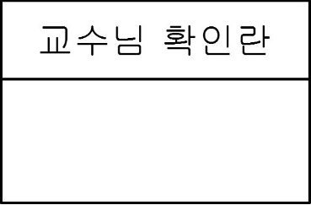
Darkness
2012182037 정 재 훈
2012182009 민 두 홍
2012182012 박 요 한

Slide 2
INDEX
1
5
기술적요소
연구목적
2
6
중점 연구분야
게임소개 및 특징
3
7
타 게임과의 비교
게임규칙 및 방법
4
8
개발 일정 및 구성원
역할분담
개발환경

Slide 3
1
연구 목적
Ⅰ. DirectX11 및 FBX 파일을 이용한 게임 제작
Ⅱ. IOCP 소켓을 이용한 서버 제작 및 충돌체크
Ⅲ. Direct 3D 게임의 최적화 작업
Ⅳ. Unity를 이용한 맵툴 제작

Slide 4
2
게임소개 및 특징
어둠 속에서 적을 찾아 죽여라!
어둠 속에서 각 팀 플레이어들이
정해진 시간 안에 많은 몬스터를 죽이거나
상대 플레이어를 찾아 죽이게 되면 승리하게 되는 게임
각 플레이어는 제한된 가시거리를 갖는다.
처음 속도에서 몬스터를 죽일 때 마다 속도 감소
플레이어가 아닌 몬스터 제거시 위치 발각
일정 시간 경과후 모든 객체 이동 속도 증가

Slide 5
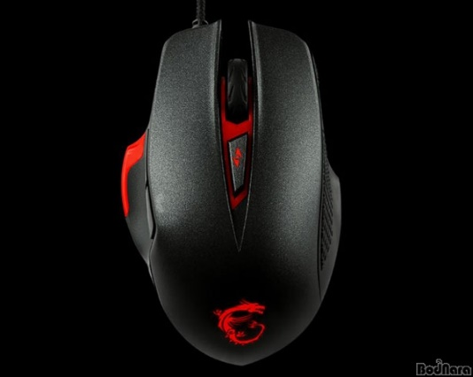
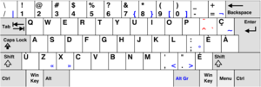
3
게임 규칙 및 방법
Ⅰ. 상대 플레이어를 찾아 죽이게 되면 그 즉시 승리하게 되고 시간이 다 지났을 때도 상대 플레이어를 죽이지 못했다면 많은 몬스터를 죽인 플레이어가 승리
- 각 플레이어들을 제한된 가시거리를 가지고 있습니다.
몬스터를 죽인 플레이어의 스피드는 5% 감소
- 몬스터를 죽이면 해당 플레이어 위치에서 빛을 하늘로 1초 동안 발사하고 미니 맵에서도 잠시 동안 상대 플레이어의 위치를 표시해주어서 위치를 알 수 있게 해줍니다.
- 3가지 모델이 각 플레이어, 몬스터 상관없이 배정됩니다.
- 4분이 지날 때 마다 각 플레이어들의 속도가 빨라지면서 달리게됩니다.
- Tab을 누르면 정보 UI가 나옵니다.

Slide 6
4
개발환경

Slide 7
5
기술적요소

Slide 8
6
중점 연구분야

Slide 9
7
타 게임과의 비교

Slide 10
8
개발 일정 및 구성원 역할분담

Slide 11
Thank You

